Slide 1
SLOGANS

Slide 2
W ramach koła Erasmus+ realizujacego projekt „ Stop Climate Change - Together Europe Achieves More”, uczniowie przygotowywali slogany zachęcające do ochrony środowiska.
We designed slogans during our weekly Erasmus + meetings.

Slide 3
Na początku uczniowie wyszukiwali hasła dotyczące ochrony środowiska w Internecie.

Slide 4
Tyle zysku ile odzysku. As much profit as recovery.

Slide 5
Oznacz kulturę i chroń naturę. Mark culture and protect nature.

Slide 6
Środowisko ponad wszystko.

Slide 7
Niszczymy las nie będzie nas.

Slide 8
Następnie potrzebne informacje wklejali do Worda i wycinali po wydrukowaniu.

Slide 9
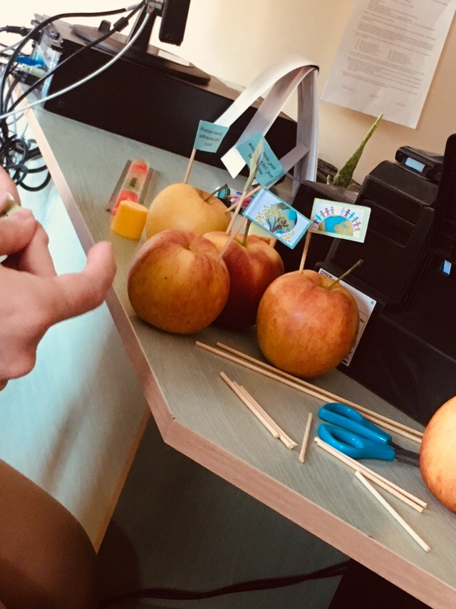
Wycięte frazy przyklejali do wykałaczki i wkładali w jabłka.

Slide 10
Przyroda jest wieczna, jeżeli jest bezpieczna.

Slide 11
Pudełko po soku, zegnij wzdłuż boku.

Slide 12
Finally we were ready with our slogans.

Slide 13
The Erasmus + TEAM SP 12 Gdynia POLAND

